Slide 1






Slide 2

¿Cómo estudiamos el universo fuera del planeta Tierra?
Notes:
Lluvia de palabras

Slide 3
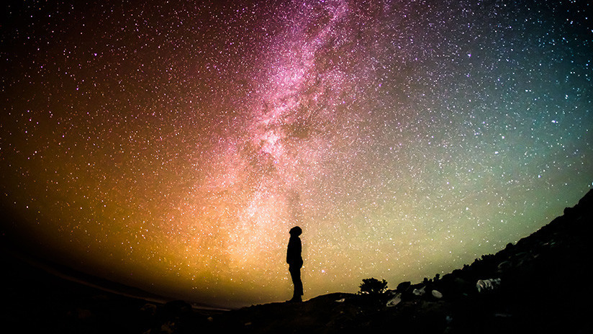
El espectro electromagnético
Notes:
Lluvia de palabras

Slide 4
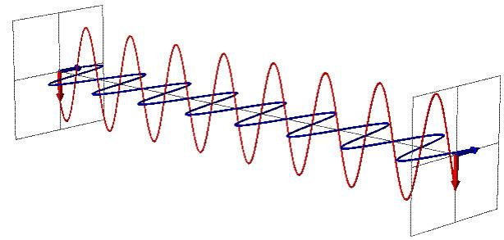
Campo electromagnético

Slide 5
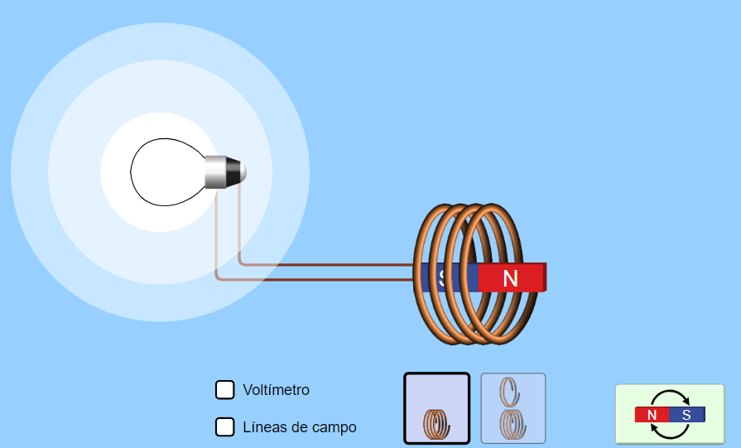

Relación entre campo eléctrico y campo magnético

Slide 6
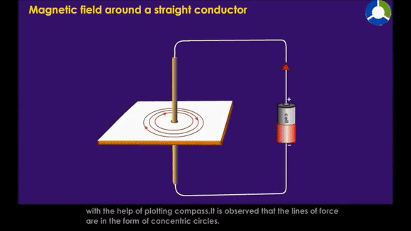
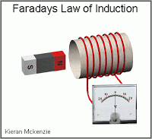
INDUCCIÓN
El movimiento de cargas eléctricas genera campos magnéticos. (Ley de Ampere)
Variación de campos magnéticos genera campos eléctricos. (Ley de Faraday)

Slide 7
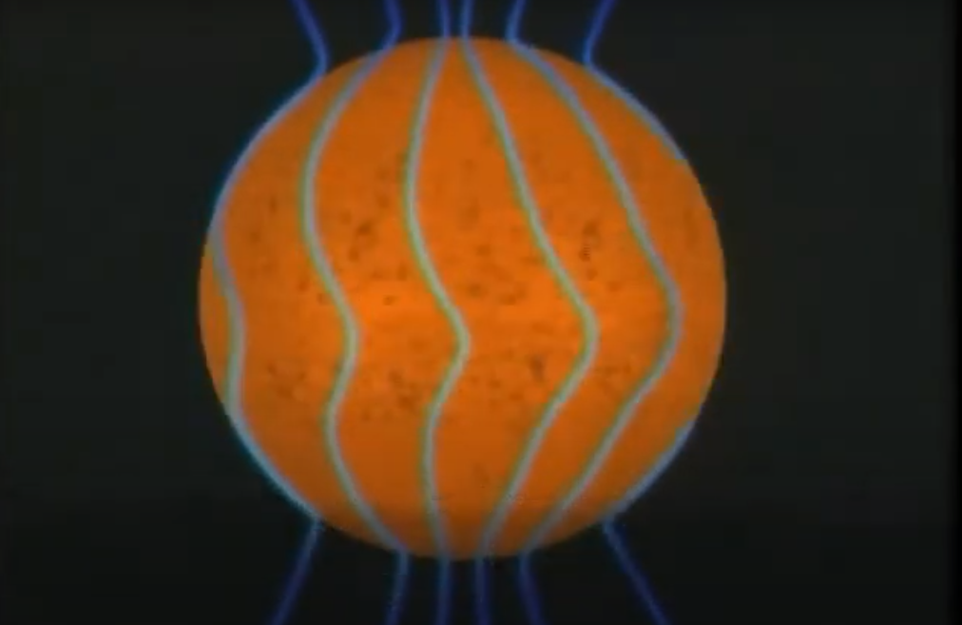
https://www.youtube.com/watch?v=VMHrUw2sG1w

Slide 8
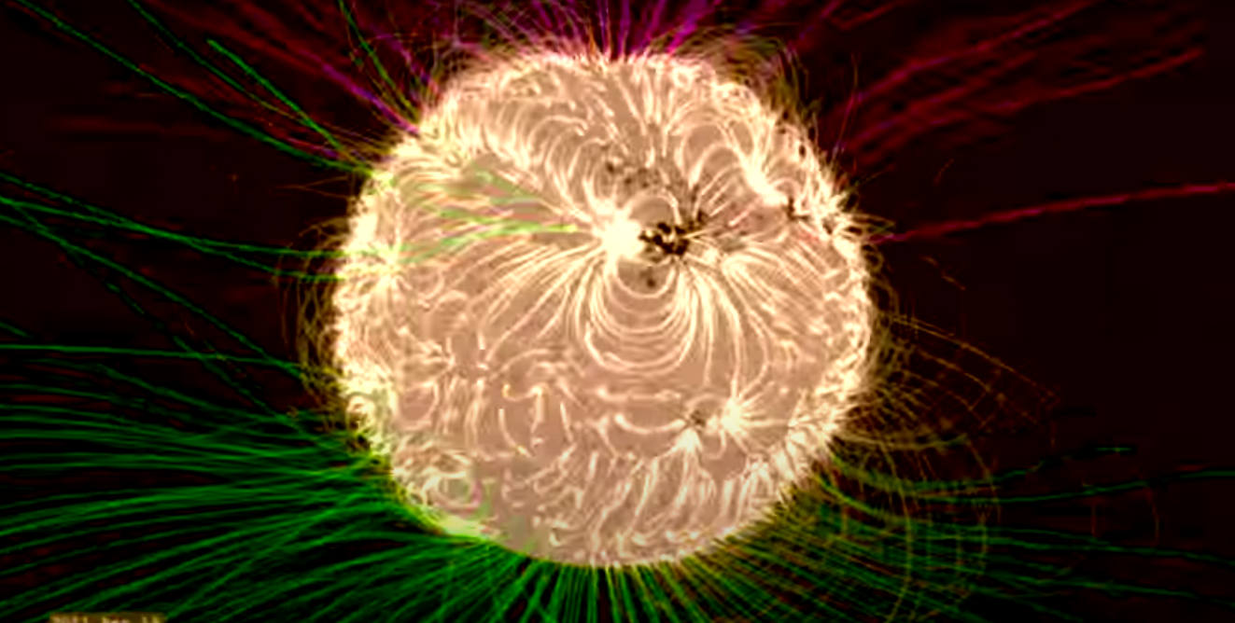
https://www.youtube.com/watch?v=2g1epPppIOM&t=50s

Slide 9
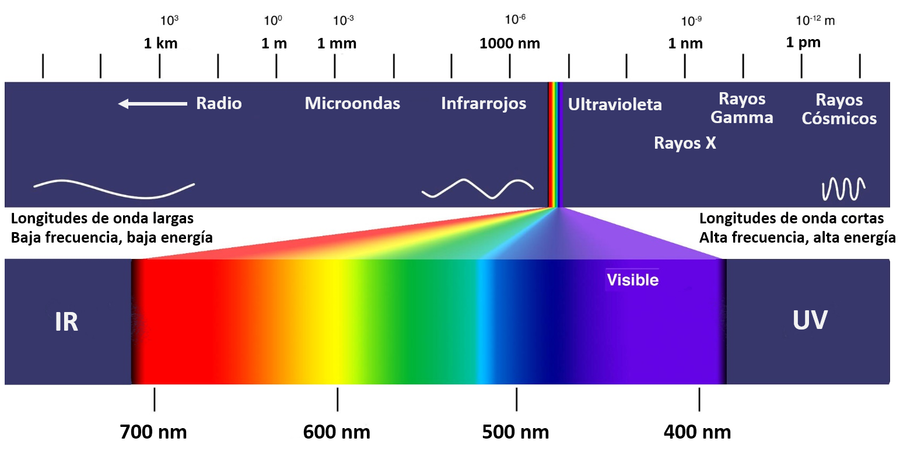
ESPECTRO ELECTROMAGNÉTICO

Slide 10
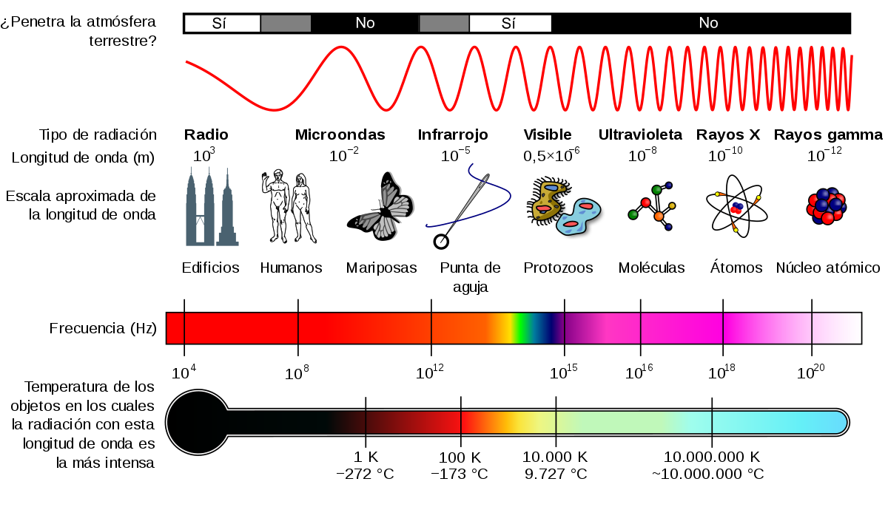

Slide 11
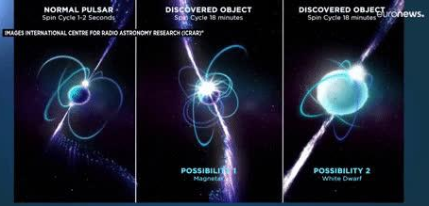
Notes:
los polos magnéticos de una estrella de neutrones son lugares de actividad muy intensa. Emiten chorros de radiación en el rango del radio, rayos X o rayos gamma, como si fueran cañones de radiación electromagnética muy intensa y muy colimada.

Slide 12

Descomposición
de la luz

Slide 13
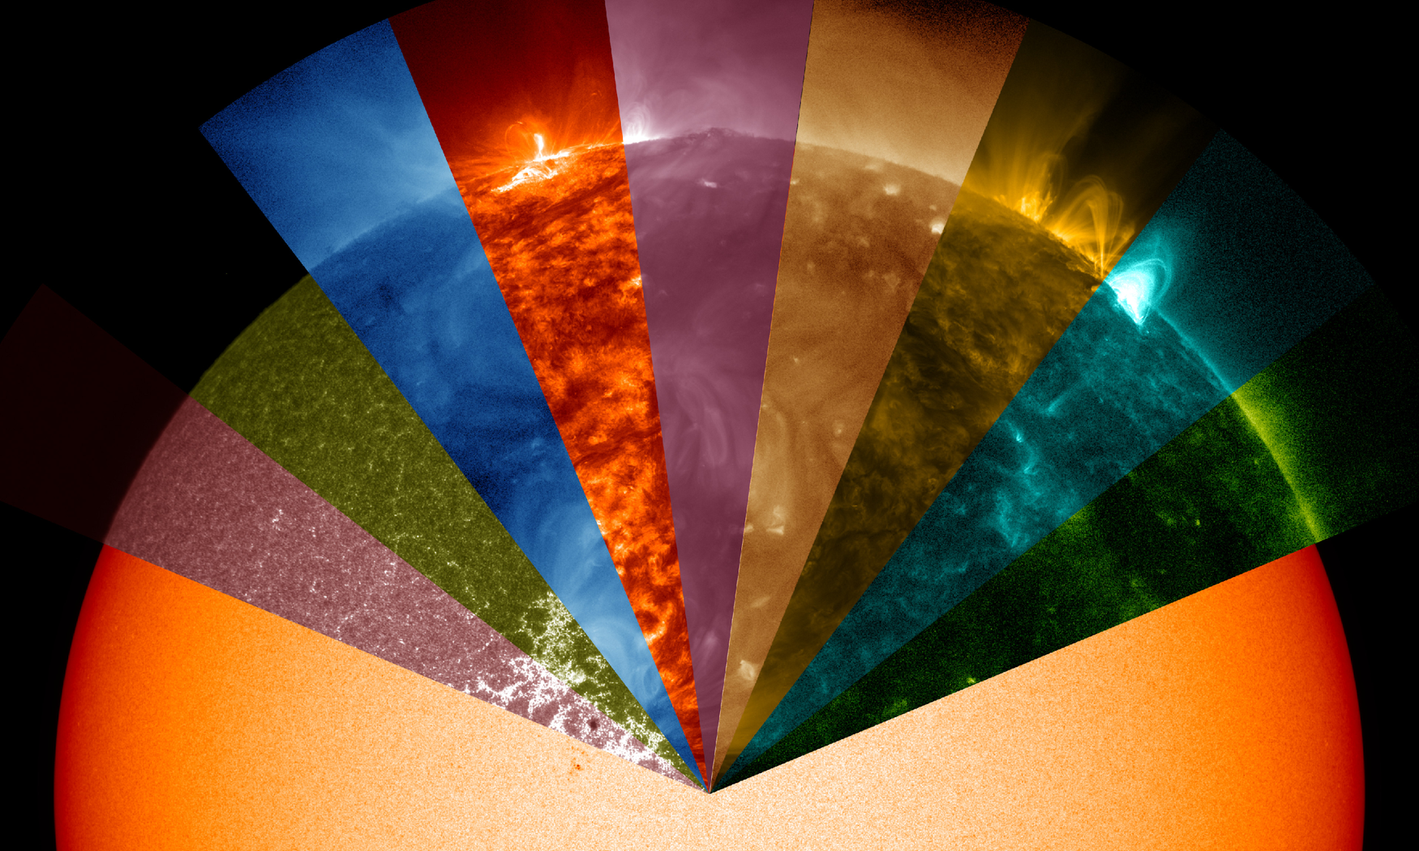
IMÁGENES MULTIESPECTRALES LLEVADAS AL VISIBLE

Slide 14
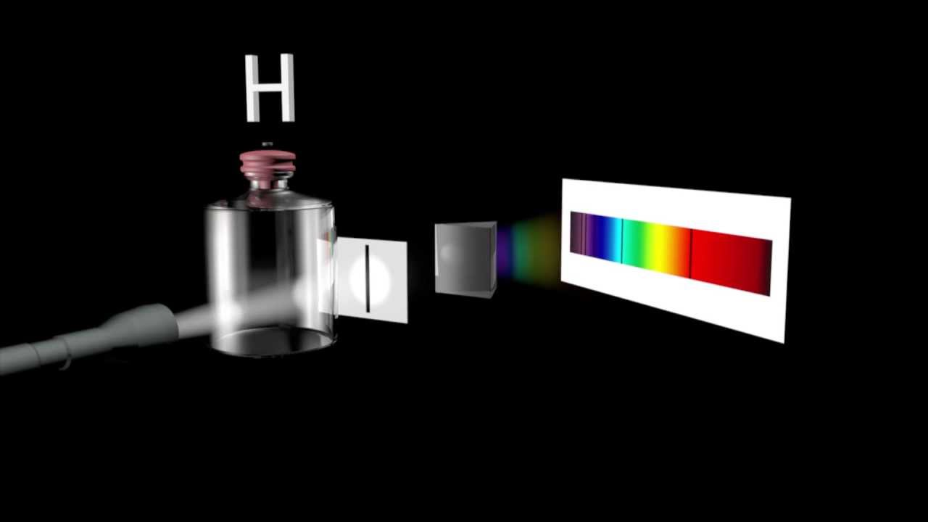
https://www.youtube.com/watch?v=DE2_sES1Ozk

Slide 15
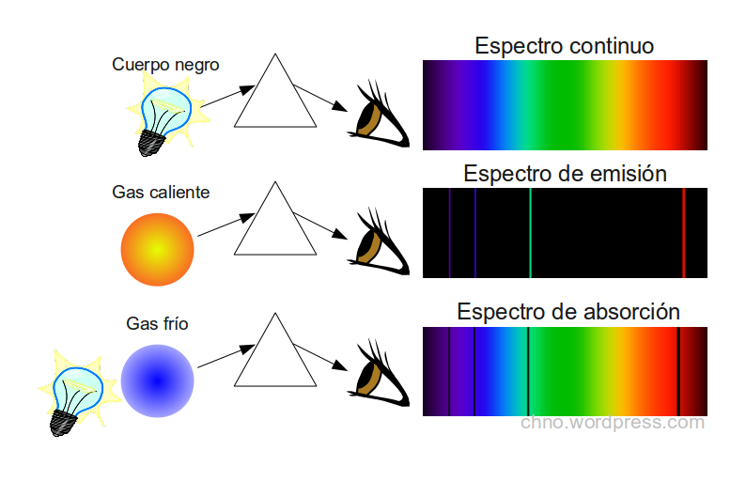

Slide 16
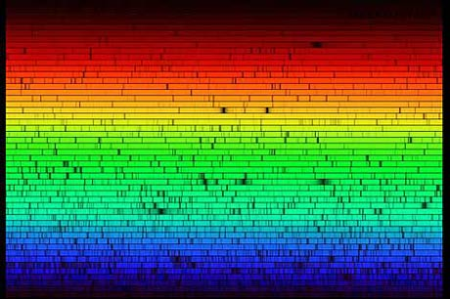
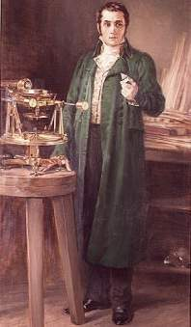
Joseph Von Fraunhofer
Notes:
En 1814 Joseph Von Fraunhofer óptico alemán, extendió el descubrimiento de Newton, al observar, que cuando el espectro del Sol era suficientemente dispersado, presentaba un gran número de finas líneas oscuras atravesándolo, había descubierto líneas de absorción en el espectro, conocidas ahora como líneas de Fraunhofer.

Slide 17
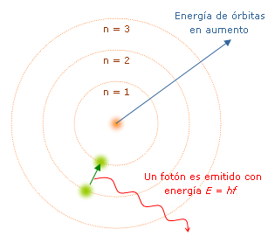
MODELO ATÓMICO DE BOHR

Slide 18
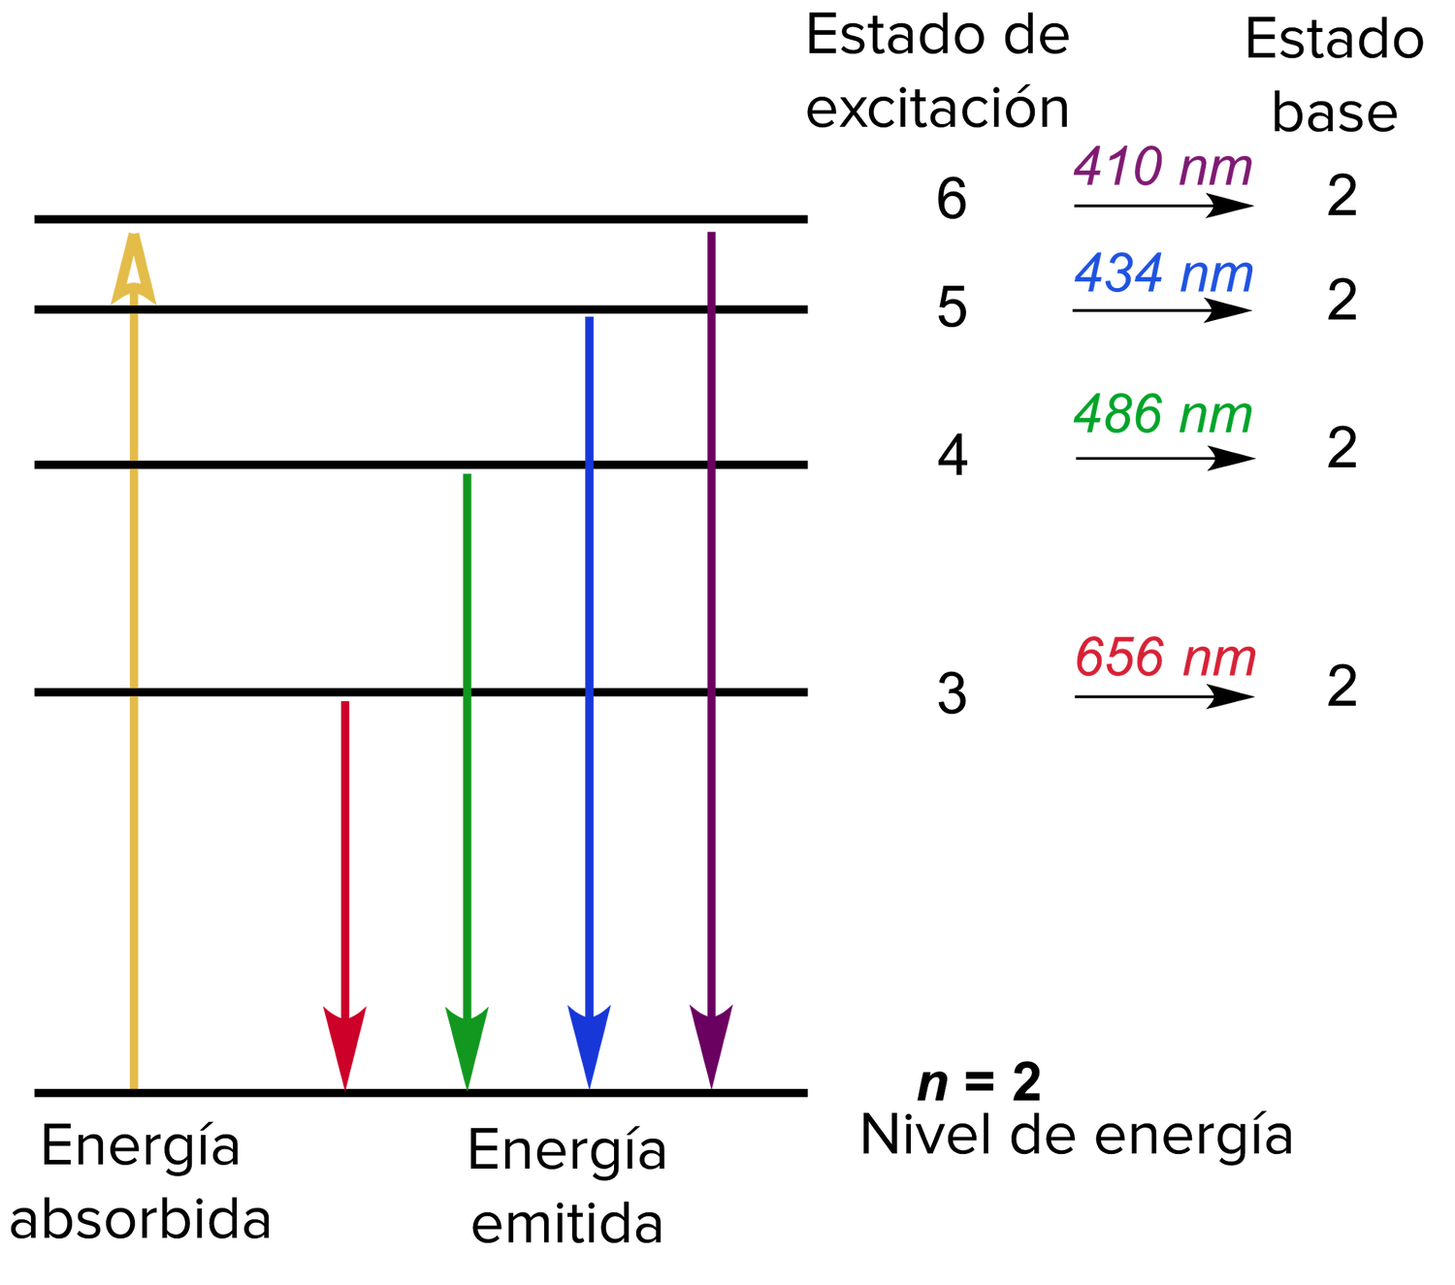


Transiciones del
Hidrógeno

Slide 19
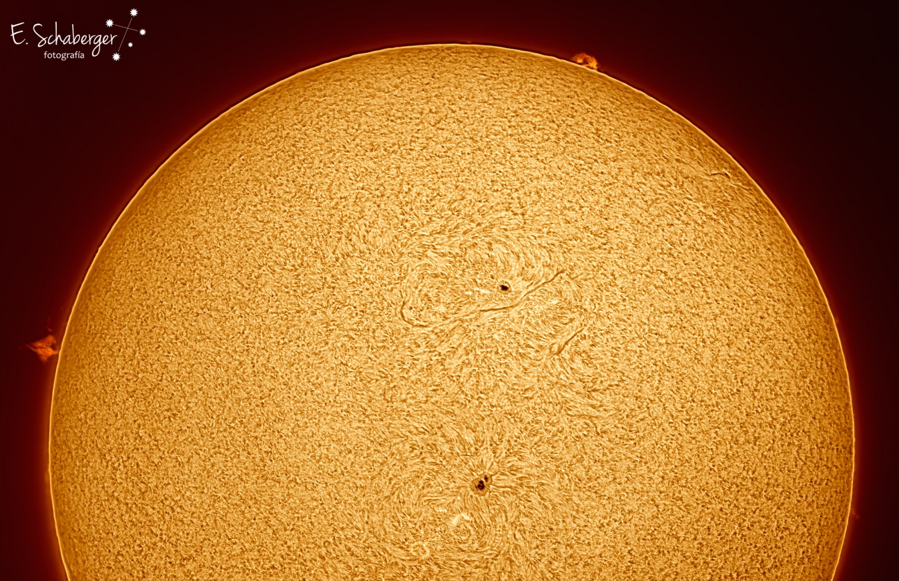
H alpha = 656 nm

Slide 20
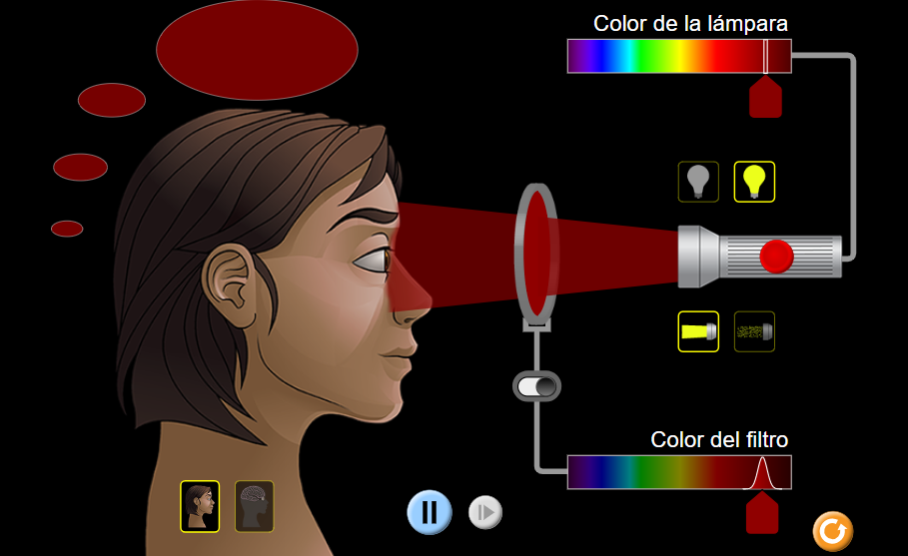
Filtros de color

Slide 21
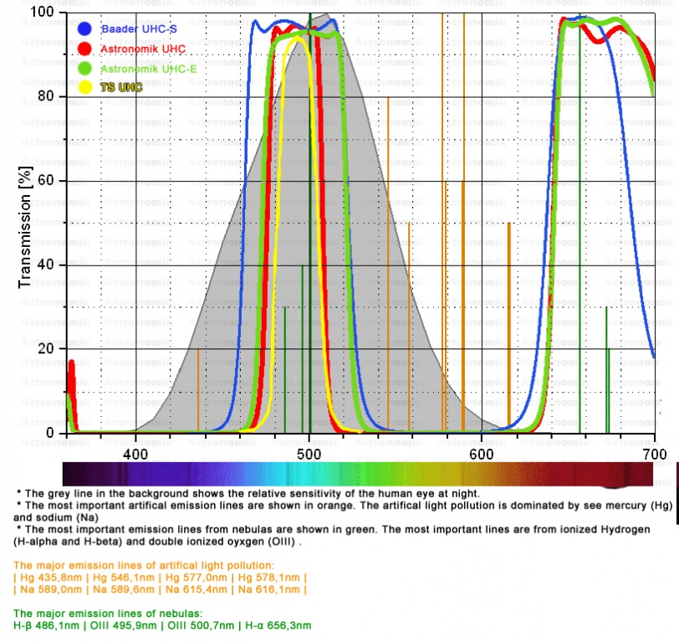
Filtros de banda ancha

Slide 22
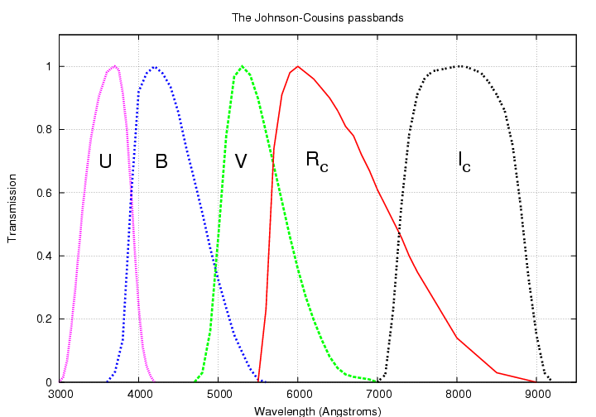
Filtros de banda estrecha

Slide 23
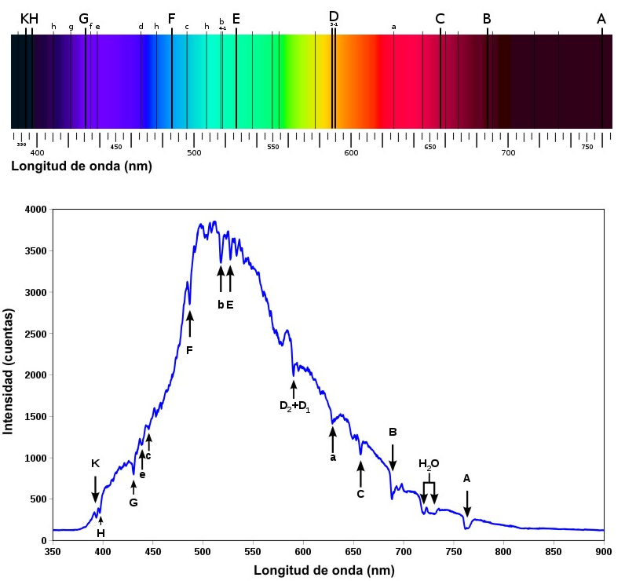
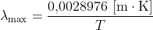
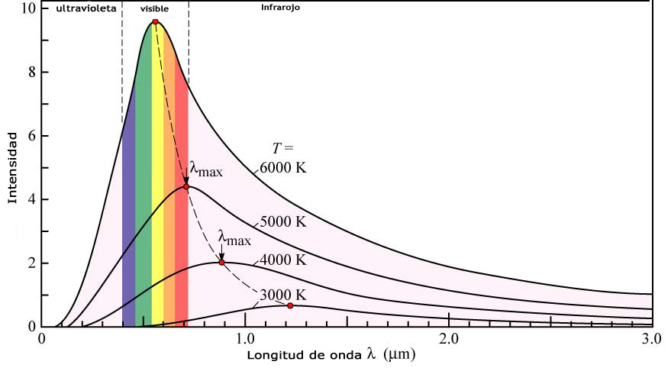
Espectro del Sol
Ley de Wien

Slide 24
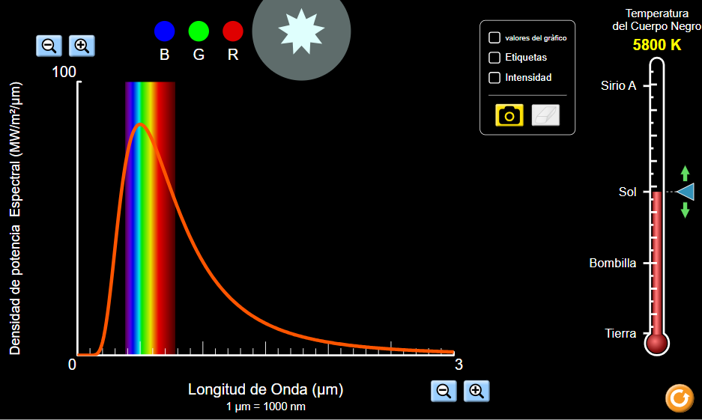
Radiación de cuerpo negro

